Slide 1
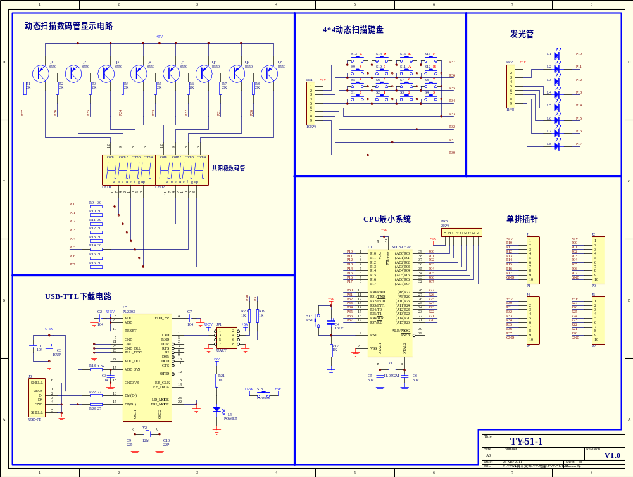
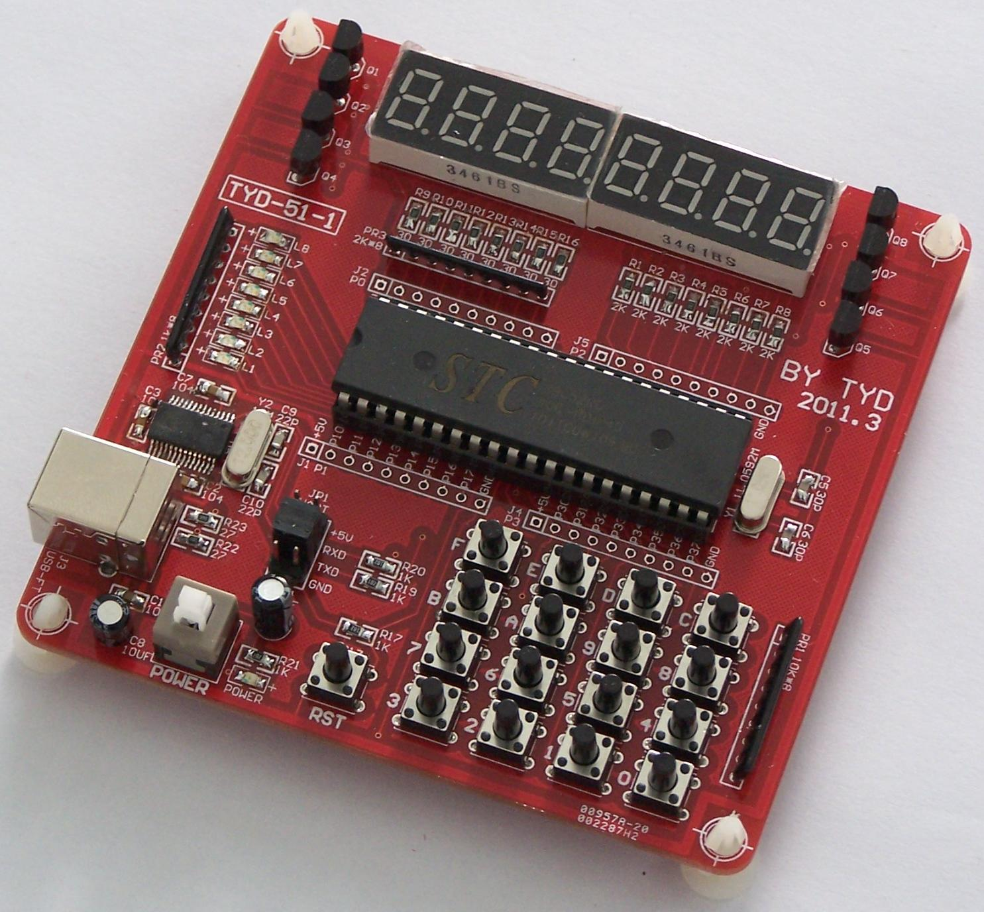
电原理图及PCB图设计
中国海洋大学工程学院
刘滨

Slide 2
Protel 99SE软件安装
电原理图设计
PCB板图设计
练习项目

Slide 3
Protel 99SE软件安装

Slide 4
电原理图及PCB板图设计
1、建立工程文件（*.ddb）

Slide 5
电原理图设计
2、建立原理图设计
3、建立元件库元件设计
4、设计原理图

Slide 6
PCB板图设计
5、建立PCB设计
6、建立PCB元件库封装设计
7、设计PCB板图

Slide 7
练习项目
设计单片机最小系统
1）STC89C52RC
2）STC12C2052AD

Slide 8

谢谢

